Slide 2
Kiểm tra bài cũ
Đặt tính rồi tính :
23 + 25
67 - 34

Slide 3
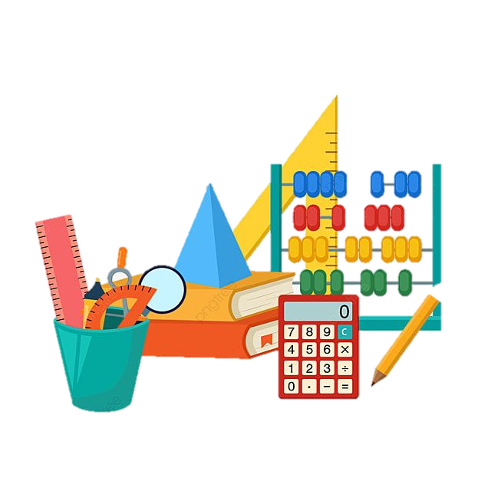
Luyện tập
Luyện tập
Luyện tập

Slide 4
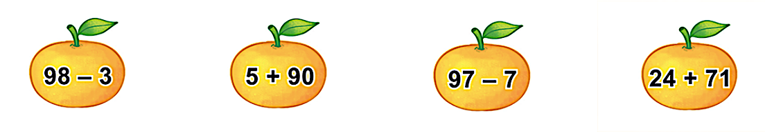
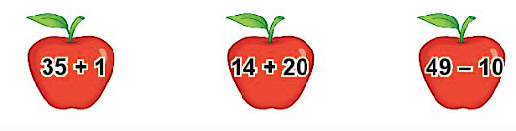
1
a) Những phép tính nào dưới đây có cùng kết quả?
90
95
95
b) Phép tính nào dưới đây có kết quả bé nhất?
36
34
59

Slide 5
2
Số?
a) 10 + = 20 b) 30 - = 20
c) 50 + = 70 d) 80 - = 40
10
?
10
?
20
?
40
?

Slide 6
3
Tính:
50 + 18 - 45 =
76 - 56 + 27 =
23
47

Slide 7
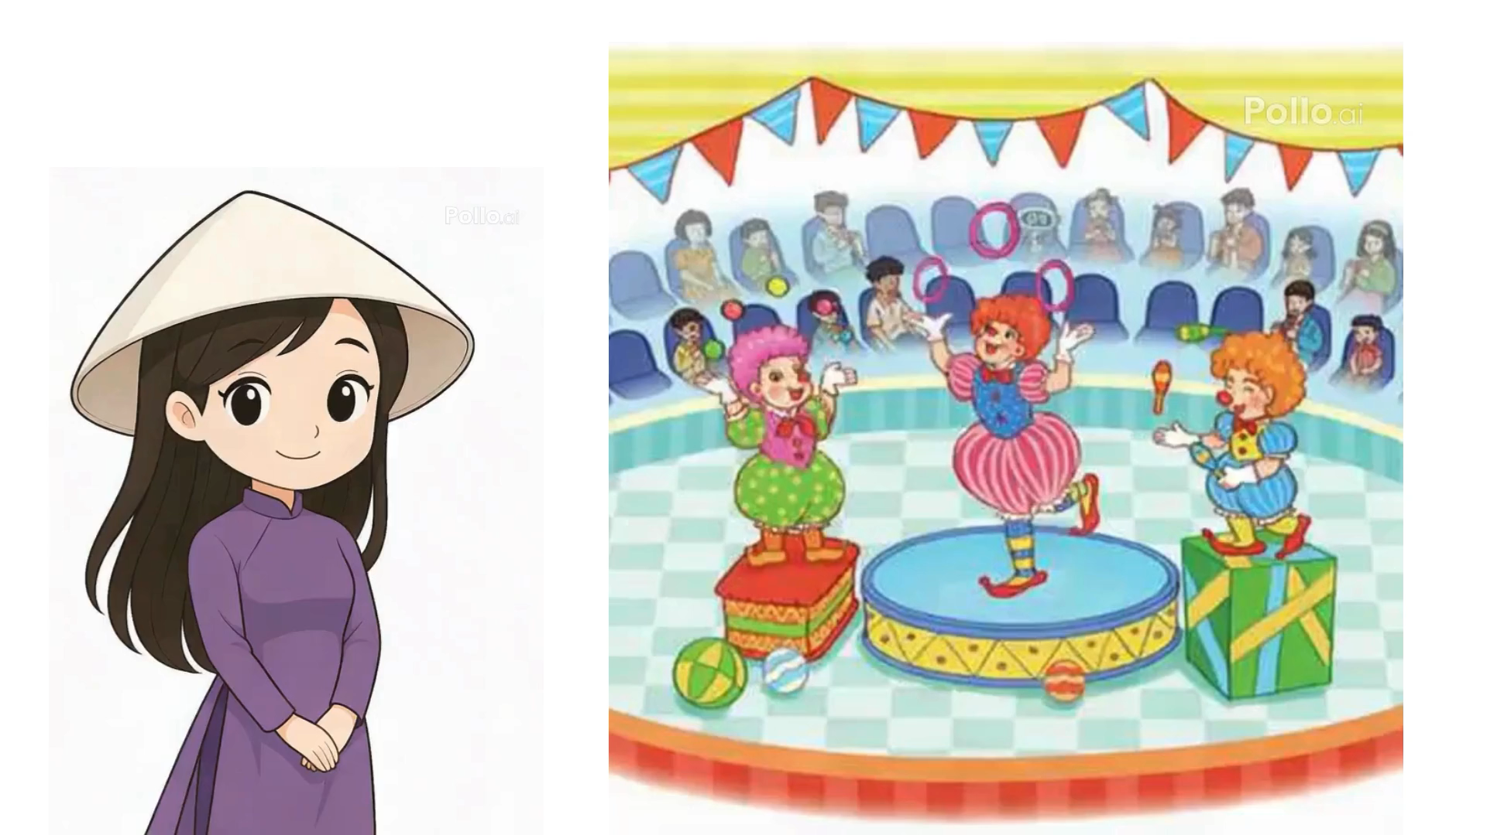

Slide 8
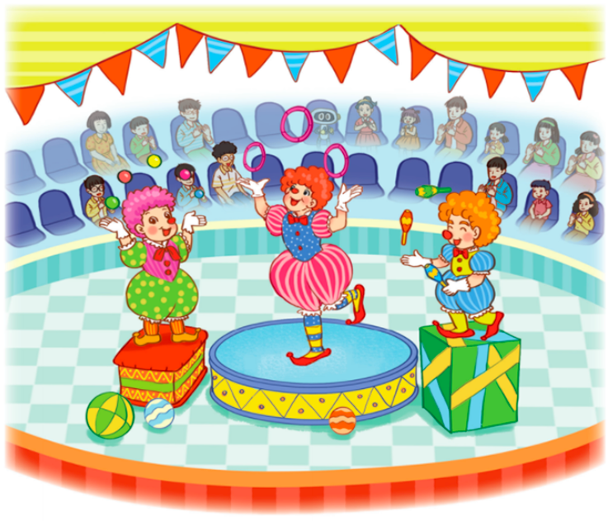
Một rạp xiếc có 96 ghế, trong đó có 62 ghế đã có khán giả ngồi. Hỏi trong rạp xiếc còn bao nhiêu ghế trống?
4
Bài giải:
Trong rạp xiếc còn số ghế trống là:
- = (ghế)
Đáp số: ghế
?
?
62
34
96
?
34
?

Slide 9
5
Số?
12
10
33
59
19
28
?
4
3
13
5
6
20

Slide 10



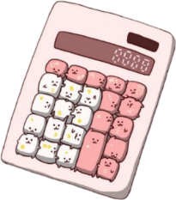
Chuẩn bị
bài sau
Hoàn thành
bài tập

Slide 11


